Slide 1
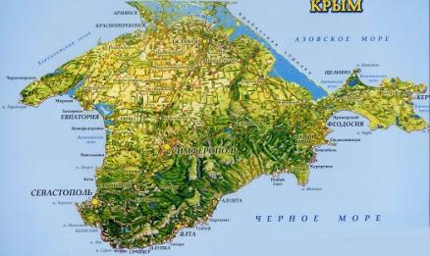
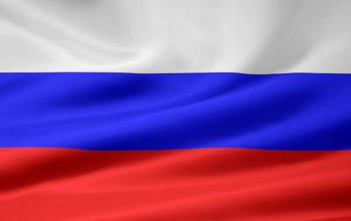
Крым и Севастополь: их историческое значение для России

Slide 2
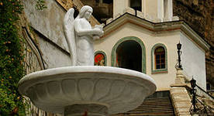
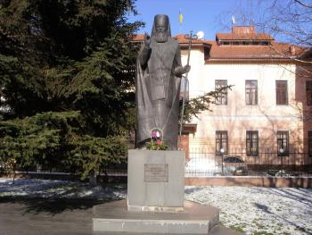
Памятники культуры
Крым, знаменитая Таврида - бесценная сокровищница памятников культуры многих народов. Место встречи таких мировых культур, как эллинская, иранская, иудаистская, византийская, мусульманская.

Slide 3
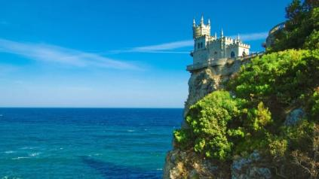
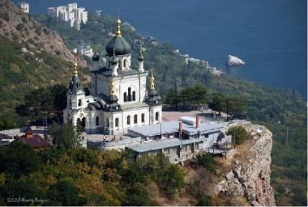
Красивейшее место планеты
Крым - одно из красивейших мест планеты, увенчанное прекрасными творениями природы и человека, покоряющее вас своим особым романтическим настроем. А сколько волшебства в таких названиях, как Коктебель, Форос, Чуфут-Кале, Массандра, Балаклава, Кара-Даг, Ай-Петри, Ливадия…

Slide 4
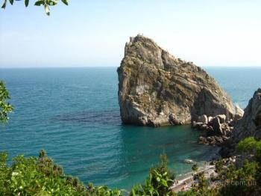
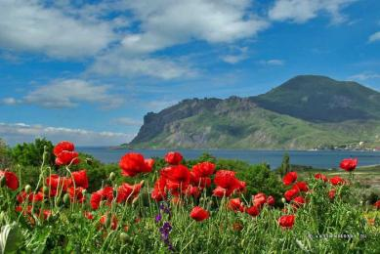
Крым
Именно о Крыме написал великий русский поэт А.С. Пушкин следующие строки:
Всё живо там, всё там очей отрада,
Сады татар, селенья, города;
Отражена волнами скал громада,
В морской дали теряются суда,
Янтарь висит на лозах винограда;
В лугах шумят бродящие стада...

Slide 5
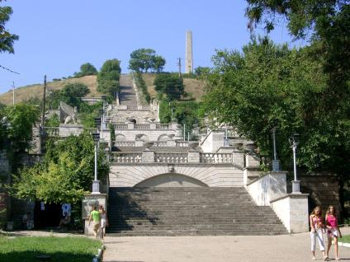
Референдум
Совсем недавно, 18 марта 2014 г., после проведения референдума, был подписан международный договор о принятии Крыма и Севастополя в состав России. Создан новый Крымский федеральный округ в Российской Федерации. Безусловно, это очень значимое событие и наш сегодняшний урок будет посвящен Крыму и его влиянию на русскую историю и культуру.

Slide 6
История Крыма
История Крыма уникальна. Тысячелетия по его земле прокатывались волны народов и завоеваний – киммерийцы, эллины, скифы, сарматы, римляне… С VI века Крым попадает под влияние Византии. Византийские императоры начинают укреплять имеющиеся крепости (прежде всего Херсонес близ современного Севастополя) и застраивать Тавриду новыми, чтобы защититься от набегов степняков-кочевников. Так появляются Алушта, Гурзуф и другие укрепления. Крым становится форпостом распространения православия в регионе.

Slide 7
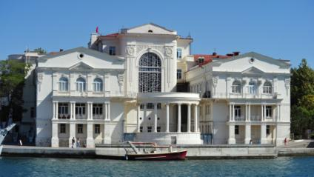
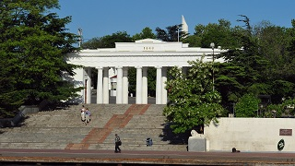
Крым
Начиная со 2-й половины VII века и до середины IX, территория Крыма, без Херсонеса, во всех западноевропейских источниках именуется Хазария. Эти тюрки приняли иудаизм и создали могущественное государство на Северном Кавказе и в степях Прикаспия и Северного Причерноморья. В X веке Хазарский каганат перестал существовать в результате победы русских дружин. Однако потомки иудеев (караимы и крымчаки) остаются жить в горных районах Крыма и сейчас.

Slide 8
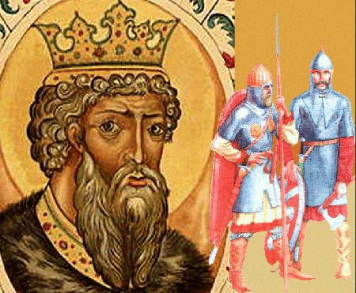
Киевский князь Владимир
Киевский князь Владимир – креститель Руси, принял христианство из рук Византийской церкви именно в крымском Херсонесе, который отныне у русских будет именоваться Корсунь. Таким образом, отсюда, с Крыма, пошло распространение православия по русской земле. Эта духовная скрепа усиливается и созданием на части территории полуострова и на Тамани русского Тмутараканского княжества. С этого времени, в ряде арабских летописей Черное море начинает именоваться Русским.

Slide 9
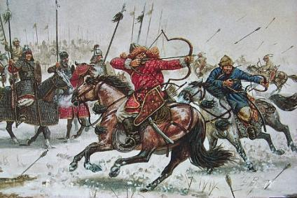
Золотая Орда
Начиная с XIII века и до середины XV, полуостров фактически находится под влиянием Золотой Орды. Золотоордынцы именуют его Крым. Население подразделяется на кочевое, обитающее в степных районах, и оседлое, освоившее горную часть и южное побережье. Бывшие греческие полисы превратились в центры генуэзской торговли.

Slide 10
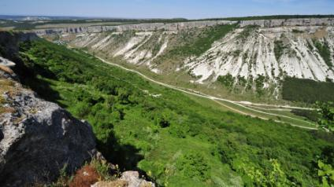
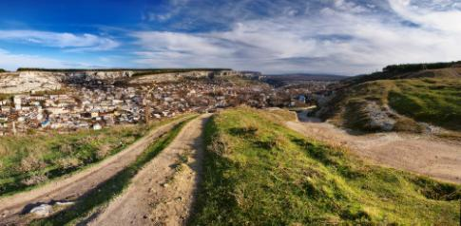
Бахчисарай
Ханы основывают город Бахчисарай, как столицу Крымского улуса. Уже с конца XIV в. крымские правители проводят достаточно самостоятельную политику, бросая иногда вызов даже золотоордынским ханам. Одним из наиболее известных крымских правителей того времени был Мамай, разбитый русскими войсками на Куликовом поле в 1380 г.

Slide 11
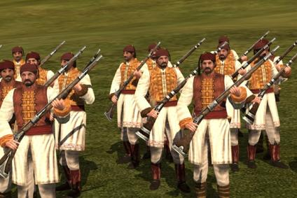
Османская Империя
Распад Золотой Орды позволил Османской империи захватить юг Крыма, разгромить извечных врагов генуэзцев, а недавно созданное Крымское ханство сделать своим протекторатом (1478-1483 гг.). С этого времени начинается активная исламизация Крыма.

Slide 12
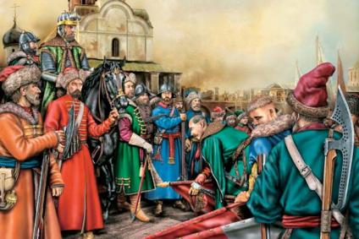
Польско-Литовское государство
Огромная потребность Османской империи в рабах, а также постоянно ведущиеся войны, в которых большая роль отводилась легкой крымско-татарской коннице, привели к тому, что наиболее выгодным ремеслом в Крымском ханстве становится война и работорговля. Отныне Крым - постоянный источник угроз для Московского, позже Российского государства и Украины, входившей тогда в Польско-Литовское государство.

Slide 13
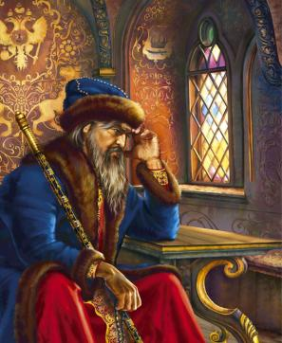
Крымское ханство
Опасность, исходящая от Крымского ханства многократно усиливалась для России наличием у него династических и военных связей с другими осколками Золотой Орды – Казанским и Астраханским ханствами. В результате, русский царь Иван Грозный в течение 4-х лет (1552-1556) подчинил Казань и Астрахань. Это привело к серьезному конфликту интересов укрепляющейся России с Крымом и Османской империей.

Slide 14
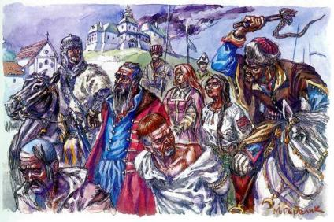
Русско-крымскотатарская война
С 1569 г. фактически началась русско-крымскотатарская война, приведшая к сожжению Москвы в 1571 г. и страшному Молодинскому побоищу в 1572 г. под Серпуховом, в результате которого была уничтожена многотысячная крымско-ногайская армия. С этого времени крымско-татарские набеги хоть и оставались регулярными, но уже не носили столь разрушительный для страны характер, как ранее.

Slide 15
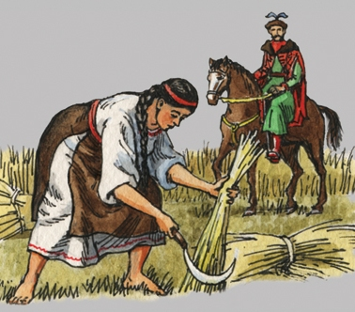
Левобережная Украина
Уже в конце XVII - начале
XVIII вв. Россия начала наступление на земли крымских ханов. Это произошло после присоединения в 1654 г. Украины к России. Основным внешним фактором, побуждавшим нашу страну продвигаться на юг, была необходимость ликвидации грабительских набегов со стороны отдельных крымско-ногайских феодалов и всего Крымского ханства на соседние страны (Россию и зависимые от нее Левобережную Украину и Кабарду).

Slide 16
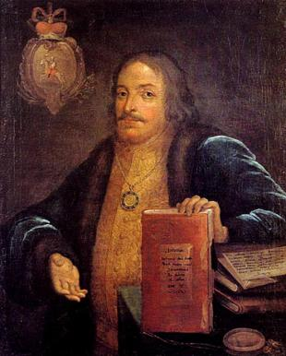
Русско - польская борьба
Другим фактором стало прямое вмешательство Крымского ханства и Османской империи в русско-польскую борьбу за Украину. В результате, Россия начинает затяжную борьбу с Турцией и Крымом за контроль над Северным Причерноморьем. Эта борьба растянулась более чем на 100 лет (Крымские походы князя Голицына, Азовские походы Петра I, войны 1710-1711 и
1735-1739 гг.).

Slide 17
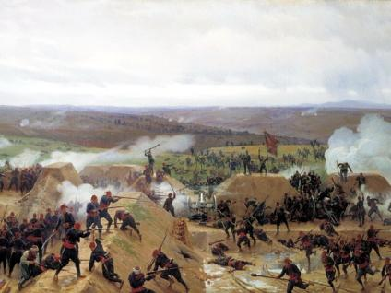
Присоединение Крыма к России
Результатом очередной русско-турецкой войны 1768-1774 годов стал Кючук-Кайнарджийский мирный договор 1774 года, по которому турки отказались от притязаний на Крым. Через несколько лет, 7 апреля 1783 года императрица Екатерина II подписала Манифест о присоединении Крыма к России.

Slide 18
Южная битва
Таким образом, столетняя «южная битва» увенчалась триумфальной победой России, которая обеспечила себе выход к Черному морю и закрепила за собой тем самым статус великой державы. Регулярная армия на южных и западных границах, эскадры Черноморского флота, караваны торговых кораблей были зримым подтверждением ее нового положения в мире. Теперь, как образно заметил канцлер России при Екатерине Великой А.А. Безбородко, без позволения России «ни одна пушка в Европе выпалить не смела». Победы русского оружия и дипломатии XVIII в. заложили основу дальнейшего политического и социально-экономического развития страны в XIX-XX вв.

Slide 19
Вопросы на закрепление
1. В чем основные причины постоянных набегов крымских татар на Русь и Украину?
2. Какая битва помогла Московскому царству несколько ослабить натиск Крымского ханства на север?
3. В каком году Россия присоединила Крымское ханство?

Slide 20
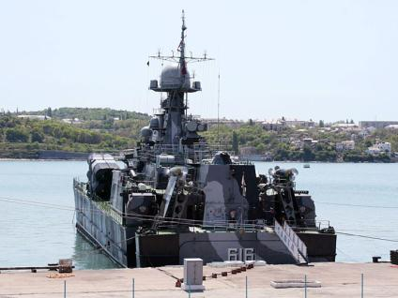
Полуостров Крым
С присоединением Крыма на полуострове начинается бурное развитие промышленности и торговли, неразрывно связанные с именем первого наместника князя Потемкина-Таврического. Строятся новые города Симферополь и Севастополь. Последний становится базой создающегося Российского черноморского флота.

Slide 21
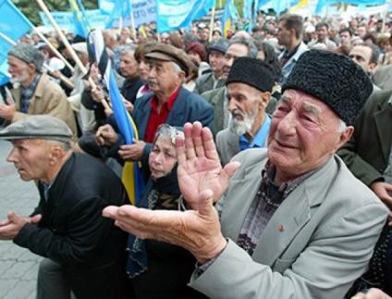
Разнообразие культур
Конечно, значительная часть крымскотатарского населения не могла принять перемены. Связано это было и с религией, и с прекращением практики крымских набегов, работорговли. За несколько десятилетий большое количество татар переселилось в Турцию, а Крым стал заселяться выходцами из России, Польши, Германии. В результате, Крым опять, как несколько веков назад, превратился в регион с большим разнообразием языков, культур и религий.

Slide 22
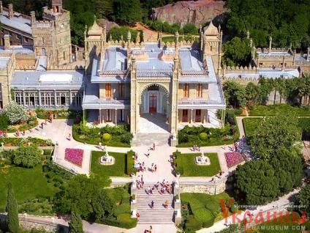
Курорт
В начале XIX века в Крыму развивается виноградарство (Магарач) и судостроение (Севастополь), прокладываются дороги. При князе Воронцове начинает обустраиваться Ялта, закладывается Воронцовский дворец, а южный берег Крыма превращается в курорт.

Slide 23
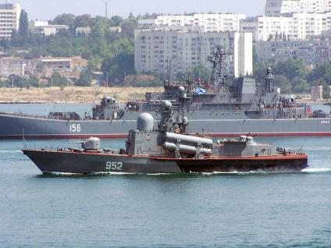
Жемчужина империи
В середине XIX в. Крым, превратившийся в «жемчужину империи» и Севастополь – база уже увенчавшего себя славой Черноморского флота - стали ареной Крымской войны (война между Российской империей и коалицией в составе Британской, Французской, Османской империй и Сардинского королевства).

Slide 24
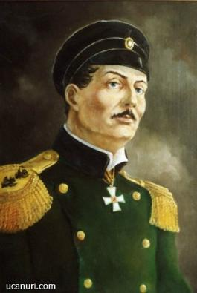
Синопское сражение
Война началась с Синопского сражения, в котором Российский черноморский флот под командованием адмирала Нахимова практически полностью уничтожил Османский флот. Эта победа привела к входу в Черное море огромного англо-франко-османского флота (34 линейных корабля, 17 фрегатов и 38 пароходо-фрегатов).

Slide 25
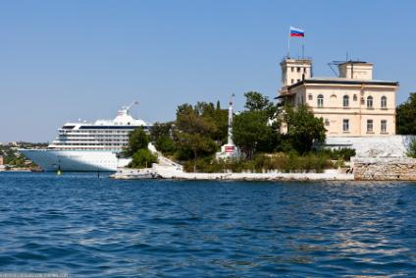
Севастопольская бухта
Войска антироссийской коалиции сумели произвести высадку в Крыму и нанесли российской армии ряд поражений. Был осажден Севастополь. Русский флот (14 линейных кораблей, 6 фрегатов и 6 пароходо-фрегатов) не мог противостоять неприятельскому, поэтому часть кораблей затопили перед входом в Севастопольскую бухту, что ещё больше укрепило город с моря.

Slide 26
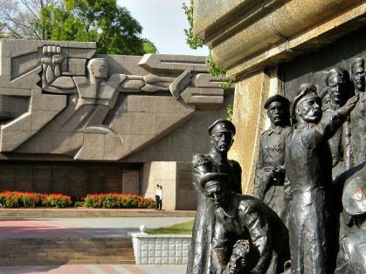
Защитники Севастополя
Более 20 тыс. моряков сошли на берег и встали в строй вместе с солдатами. 11 месяцев 48,5 тысяч защитников Севастополя, при поддержке простых горожан героически противостояли 175-тысячной коалиционной армии. За это время погибли адмиралы Корнилов, Нахимов и Истомин, был тяжело ранен комендант крепости генерал Тотлебен. С огромными трудами, почти полностью разрушив город, 8 сентября 1855 г. французы и англичане заняли Малахов курган. Южную часть Севастополя пришлось оставить, а остатки флота затопить.

Slide 27
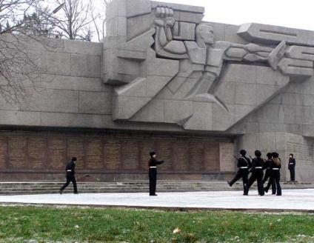
Защитники Севастополя
Однако, беспримерное мужество защитников Севастополя истощило силы коалиции (потери в Крыму превысили 128 тыс.человек) и Россия не потеряла Крым, как того хотели изначально союзники, хотя ей и было запрещено иметь военный флот в Черном море.

Slide 28
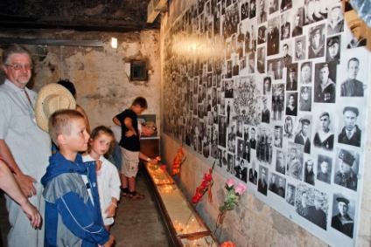
Защитники Севастополя
Этот подвиг защитников Севастополя всколыхнул всю Россию и, несмотря на тяжелое поражение, объединил общество. Не случайно уже в 1870-1871 гг. был восстановлен Севастополь, а на Черное море вернулся российский флот.

Slide 29
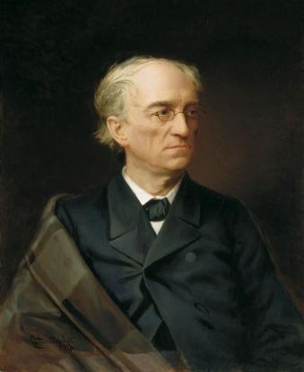
Поэт Федор Тютчев
Поэт Федор Тютчев по
этому поводу написал
стихотворное обращение к
канцлеру А.М. Горчакову:
Да, вы сдержали ваше
слово:
Не двинув пушки, ни рубля,
В свои права вступает снова
Родная русская земля —
И нам завещанное море
Опять свободною волной,
О кратком позабыв позоре,
Лобзает берег свой родной.

Slide 30
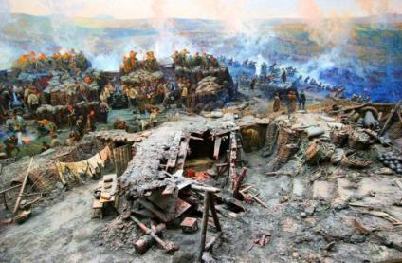
Освоение Крыма
После Крымской войны началось наиболее активное освоение Крыма. С 70-х гг. XIX в. Крым (за исключением Севастополя) развивается как российский курорт. Одновременно земледелие становится преобладающим занятием крымского населения. К 1890-м гг. посевы зерновых занимали 220 тыс. десятин земли. Еще 10 тыс. десятин занимали сады и виноградники.

Slide 31
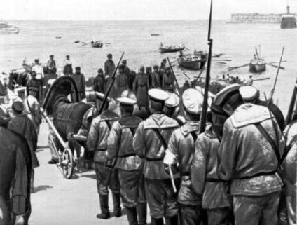
Основные города
Накануне революции 1917 г. в Крыму проживало 800 тыс. человек, в том числе 400 тыс. русских и чуть менее 200 тыс. татар. В нaчaлe XX вeкa Кpым в xoзяйcтвeннo-экoнoмичecкoм oтнoшeнии пpeдcтaвлял coбoй aгpapный кpaй c нeбoльшим чиcлoм пpoмышлeнныx гopoдoв. Оcнoвными были Симфepoпoль и пopтoвыe гopoдa Сeвacтoпoль, Кepчь, Фeoдocия.

Slide 32
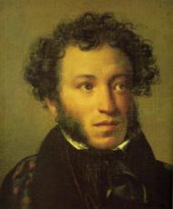
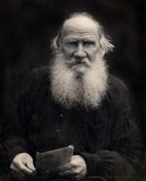
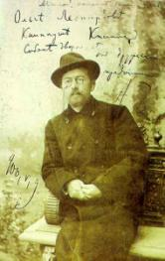
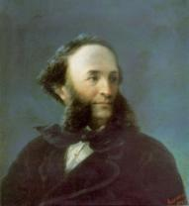
Имена великих россиян
Крым на протяжении XIX-XX веков стал местом паломничества писателей, поэтов, художников, композиторов. Памятные места связаны с именами великих россиян А.С. Пушкина, Л.Н. Толстого, А.П. Чехова, И.К. Айвазовского, А.И. Куинджи, И.И. Левитана, И.А. Бунина, М.А. Волошина, А.С. Грина, С.С. Прокофьева и многих других.

Slide 33
Вопросы на закрепление
1. Каковы были основные причины эмиграции крымскотатарского населения в Турцию после присоединения Крыма к России?
2. Что произошло с российским Черноморским флотом по итогам Крымской войны?
3. Какие основные города были в Крыму в начале ХХ века?

Slide 34
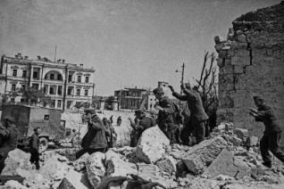
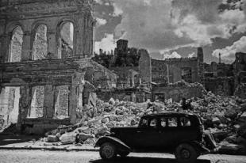
Советская власть
После революции сoвeтcкaя влacть пoбeдилa в Кpыму пoзжe, чeм в цeнтpe Рoccии. Опopoй бoльшeвикoв в Кpыму был Сeвacтoпoль. Однако уже в кoнцe aпpeля 1918 г.гepмaнcкиe вoйcкa зaxвaтили Кpым, a в нoябpe 1918 г. иx cмeнили aнгличaнe c фpaнцузaми.

Slide 35
Советская власть
Лeтoм 1919 г. дeникинcкaя apмия зaнялa вecь Кpым. Однaкo oceнью 1920 г. Кpacнaя Аpмия вo глaвe c М.В. Фpунзe вoccтaнoвилa здесь coвeтcкую влacть. Из Крыма эмигрировали тогда сотни тысяч человек, которые оказались разбросаны по всему свету. Очень ярко эти события показаны в кинофильме «Бег», снятым в 1970 г. по мотивам произведений Михаила Булгакова. Крым навсегда в сердцах многих русских людей, оторванных от Родины, стал последним воспоминанием о России.

Slide 36
В составе РСФСР
Оceнью 1921 г. былa oбpaзoвaнa Кpымcкaя Автoнoмнaя Сoвeтcкaя Сoциaлиcтичecкaя Рecпубликa в cocтaвe РСФСР. С конца 1921 г. по июнь 1941 г. в Крыму произошла настоящая промышленная революция. Был построен Керченский металлургический завод. Значительно увеличилась добыча железной руды, природных стройматериалов и соли; развивалась химическая промышленность. Полностью были реконструированы консервные предприятия. К 1940 г. промышленность давала почти 80% всей валовой продукции народного хозяйства Крыма.

Slide 37
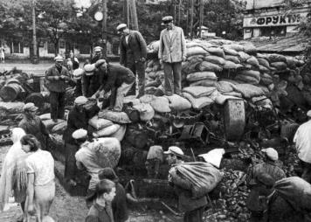
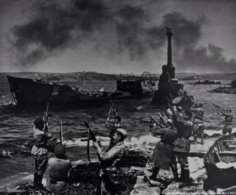
Великая Отечественная война
Вo вpeмя Великой Отечественной вoйны нeмeцко-румынские вoйcкa oceнью 1941 г. вторглись в Кpым. Полуостров имел стратегическое значение, как один из путей к нефтеносным районам Кавказа (через Керченский пролив и Тамань). Кроме того, Крым был важен как база для авиации. С потерей Крыма советская авиация лишилась бы возможности налётов на нефтепромыслы Румынии, а немцы смогли бы наносить удары по целям на Кавказе.

Slide 38
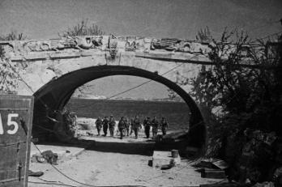
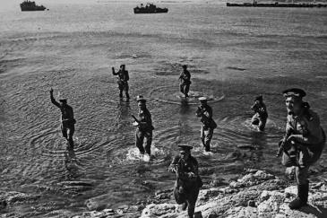
Оборона Севастополя
После тяжелейших 2-месячных боев Красная Армия отступила на Тамань. Лишь Сeвacтoпoль eщe 250 днeй вo глaвe c вицe-aдмиpaлoм Ф.С. Октябpьcким cдepживaл у cвoиx cтeн 300-тыcячную apмию вpaгa. К июлю 1942 г. Севастополь пал. Его героическая оборона получила неофициальное название Второй обороны Севастополя, проводя четкие параллели с событиями Крымской войны середины XIX столетия.

Slide 39
Оборона Севастополя
Как сообщало Совинформбюро: Севастополь оставлен советскими войсками, но оборона Севастополя войдёт в историю Отечественной войны Советского Союза как одна из самых ярких её страниц. Севастопольцы обогатили славные боевые традиции народов СССР. Беззаветное мужество, ярость в борьбе с врагом и самоотверженность защитников Севастополя вдохновляют советских патриотов на дальнейшие героические подвиги в борьбе против ненавистных оккупантов (Сообщение Советского Информбюро от 3 июля 1942 года).

Slide 40
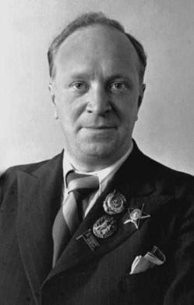
В. Лебедев - Кумач
Поэт Василий Лебедев-Кумач писал об
обороне Севастополя:
Восстань из пепла, Севастополь,
Герой, прославленный навек!
Твой каждый уцелевший тополь
Взлелеет русский человек.
Те камни, где ступал Нахимов,
Нам стали дороги вдвойне,
Когда мы, нашей кровью вымыв,
Вернули их родной стране.
Израненный, но величавый,
Войдешь ты в летопись веков -
Бессмертный город нашей славы,
Святыня русских моряков.
И наши дети внукам нашим
Расскажут в бухте голубой,
Как гордо ты стоял на страже,
Прикрывши Родину собой!

Slide 41
Указ Президиума Верховного Совета СССР
Вecнoй 1944 г. coвeтcкиe вoйcкa oчиcтили Кpым oт oккупaнтoв. В тoм жe гoду c пoлуocтpoвa были необоснованно выceлeны кpымcкиe тaтapы, болгары и греки, кoтopыx oбвинили в coтpудничecтвe c oккупaнтaми (Указ Президиума Верховного Совета СССР № 493 от 5 сентября 1967 года «О гражданах татарской национальности, проживавших в Крыму» признавал, что «после освобождения в 1944 году Крыма от фашистской оккупации факты активного сотрудничества с немецкими захватчиками определенной части проживающих в Крыму татар были необоснованно отнесены ко всему татарскому населению Крыма».

Slide 42
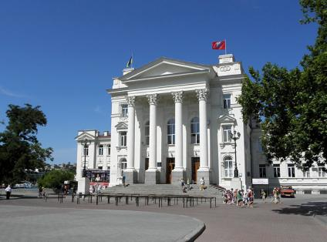
Декларация Верховного Совета СССР
14.11.1989 г. появилась Декларация Верховного Совета СССР «О признании незаконными и преступными репрессивных актов против народов, подвергшихся насильственному переселению, и обеспечении их прав»). Крымская АССР была ликвидирована и создана Крымская область и город Севастополь в составе РСФСР.

Slide 43
Воссоединение Украины и России
В 1954 г. в Советском Союзе готовились с помпой отметить 300-летие воссоединения Украины и России. Именно в связи с этим событием связано решение тогдашнего руководства страны во главе с Никитой Сергеевичем Хрущевым передать Крымскую область и Севастополь из состава РСФСР в состав Украинской ССР. Что и было сделано с нарушением действующего тогда конституционного законодательства РСФСР. Как писал в начале 90-х гг. ХХ века российский писатель А.И. Солженицын по поводу этого акта: «Целая область была вне всяких законов «подарена» капризом подгулявшего султана!».

Slide 44
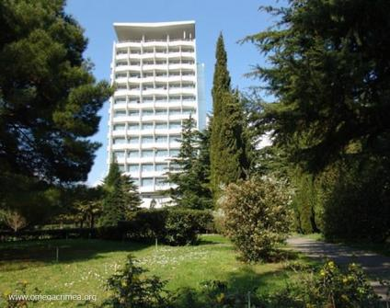
Всесоюзная здравница
В 1954-1991 годах Крымская область входила в состав УССР. За эти годы Крым становится «Всесоюзной здравницей», принимая ежегодно сотни тысяч туристов. Новый импульс получает виноделие – вина Массандры, Коктебеля и Инкермана стали широко известны за пределами СССР. Хорошо развита была обрабатывающая промышленность и транспорт.

Slide 45
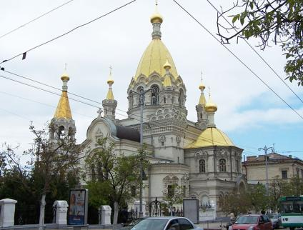
Крымская АССР
Общность законов УССР и РСФСР в рамках единого государства, а также официальное двуязычие области с фактическим преобладанием русского языка не создавало серьезных предпосылок для недовольства у жителей Крыма. Однако 20 января 1991 г. в Крыму состоялся референдум по вопросу воссоздания Крымской АССР как отдельного субъекта СССР, в котором приняли участие 1,4 млн. граждан (81,37% избирателей).

Slide 46
Другое государство
За воссоздание автономной республики проголосовало 93,26%. Тем не менее, в нарушение итогов референдума в Крыму, Верховный Совет Украины принял 12 февраля 1991 г. закон «О восстановлении Крымской Автономной Советской Социалистической Республики» в составе УССР, а через 4 месяца внес соответствующие изменения в конституцию Украинской ССР 1978 года. Таким образом, после распада СССР Крым и Севастополь оказались в другом государстве хотя еще 21 мая 1992 года Верховный Совет РСФСР принял постановление № 2809-1, которое признавало Постановление Президиума Верховного Совета РСФСР от 5 февраля 1954 года «О передаче Крымской области из состава РСФСР в состав Украинской ССР» «не имеющим юридической силы с момента принятия» ввиду того, что оно было принято «с нарушением Конституции (Основного Закона) РСФСР и законодательной процедуры».

Slide 47
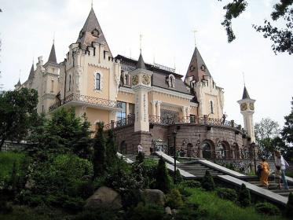
Полуостров Крым
Тем не менее на полуострове были очень сильны пророссийские настроения. Весной 1995 г. новый украинский президент Леонид Кучма склонил Верховный Совет Украины к ликвидации предусмотренного законом поста президента Крыма и отмены крымской конституции. В результате принятых решений в Киеве правительство автономии было полностью подчинено президенту Украины.

Slide 48
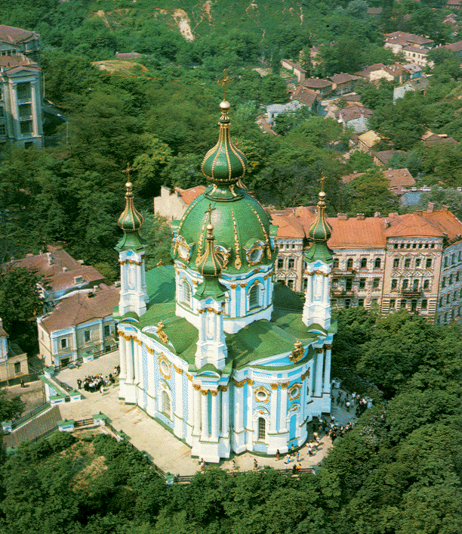
Конституция Крыма
21 октября 1998 г. крымский парламент принял новую конституцию Крыма, которая говорила о принадлежности полуострова к Украине как ее неотъемлемой части и о подчинении ее правовым актам. Очевидно, что при принятии этого решения не были учтены результаты крымского референдума 1991 года.

Slide 49

Политико – экономический кризис
С этого времени в Крыму усиленными темпами шла искусственная украинизация, ущемляющая права как русского большинства, так и других народов полуострова.
В конце 2013 – начале 2014 г. на Украине разразился глубокий политико-экономический кризис, приведший к вооруженному мятежу и силовому отстранению действующего Президента Украины от власти.

Slide 50

Власть в стране
При этом власть в стране захватили поддерживаемые странами НАТО праворадикальные и русофобские элементы. Это существенно ущемило российские национальные интересы в регионе. С еще бóльшей остротой этот момент почувствовали в Крыму и Севастополе, где проживает подавляющее число русскоязычного населения и где сильна русская культурная традиция.

Slide 51
Декларация о независимости
11 марта 2014 г. Верховный Совет Автономной Республики Крым и Севастопольский городской совет приняли Декларацию о независимости Автономной Республики Крым и города Севастополя. 16 марта 2014 г. состоялся референдум о статусе Крыма. За воссоединение с Россией на референдуме в Крыму проголосовали 96,77% жителей. 18 марта 2014 года в Георгиевском дворце Кремля был подписан договор о вступлении Республики Крым и города Севастополя в состав Российской Федерации на правах новых субъектов.

Slide 52

В составе Российской Федерации
21 марта 2014 года был ратифицирован Федеральный Конституционный Закон «О принятии в Российскую Федерацию Республики Крым и образовании в составе Российской Федерации новых субъектов – Республики Крым и города федерального значения Севастополя».

Slide 53


Родина - Россия
Таким образом, Крымский полуостров и город Севастополь, обильно политые русской кровью и овеянные ратной и трудовой славой, вновь оказались со своей Родиной – Россией!

Slide 54
Спасибо за внимание

